Slide 1
Тестування графічного інтерфейсу
Лаврук Іван
ПІ-13-1 (2)

Slide 2
Мета:
Метою цієї роботи є навчитися виявляти та виправляти проблеми та помилки, які виникають під час створення графічного інтерфейсу програмних продуктів

Slide 3

Завдання 1:
Кнопки “Зберегти” та “відміна” не доступні.

Slide 4

Завдання 2:
Не вказано, які саме дані потрібно вказати в даному текстовому полі.

Slide 5

Завдання 3:
Поле вводу не доступне.

Slide 6
Завдання 4:
Елемент checkbox можна «відключити» натиснувши на поле з «галочкою»

Slide 7

Завдання 5:
Тут потрібно використати radio button і розділити male і female.

Slide 8
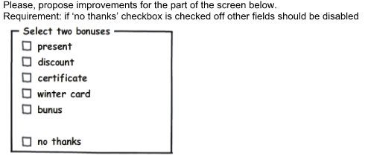
Завдання 6:
Основний блок потрібно розділити на 2 підблоки і виділити їх рамками, щоб було зрозуміло, що можна вибирати, або 2 бонуси або ‘no thanks’.

Slide 9
Завдання 7:
В даному випадку потрібно використати radio button, так як accept/discard не можуть бути відмічені одночасно.

Slide 10

Завдання 8:
Так,radio button доцільніше оскільки тут вибирається одне із 2 значень, які не можуть бути одночасно включені.

Slide 11

Завдання 9:
Ні, в цьому випадку краще використати checkbox, оскільки користувач повинен вибрати – «так/ні»

Slide 12

Завдання 10:
В даному випадку така реалізація не є найкращою, оскільки прапорці слід було розмістити вертикальною групою

Slide 13

Завдання 11:
«Змішаний» стан checkbox-у позначає, що він не є ні активним, ні неактивним. Такий прийом зазвичай використовують при роботі з колекціями елементів або фільтрами, щоб позначати щось неважливим або не задіяним

Slide 14
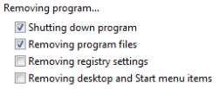
Завдання 12:
Так, групи Checkbox-ів успішно використовують в якості індикаторів прогресу.

Slide 15
Завдання 13:
Ні, таке використання Checkbox-у є небажаним, оскільки суперечить його основній ідеї. Для цього є кнопки

Slide 16
Завдання 14:
Так, використання Checkbox-ів для динамічного відображення контенту є загальноприйнятою практикою, яка допомагає розвантажувати графічний інтерфейс та робити його зручнішим для користувача.

Slide 17
Завдання 15:
Ні, такий підхід є небажаним, оскільки для виклику діалогових вікон краще використовувати кнопки

Slide 18
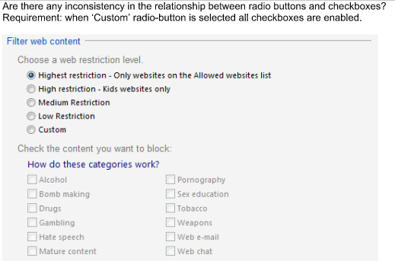
Завдання 16:
У випадку коли користувач обирає пункт із найвищим рівнем безпеки, всі прапорці повинні бути виставлені (але не активні). А в даному випадку, система стверджує, що ніякий контент не блокуватиметься

Slide 19

Завдання 17:
Тут зручніше було б розділити на 2 опціональних вікна.

Slide 20
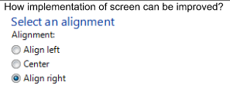
Завдання 18:
Зробити у вигляді пікторграми.

Slide 21

Завдання 19:
Ні, краще було б зробити у вигляді піктограм.

Slide 22
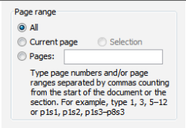
Завдання 20
Якщо radio button selected, тоді поле стає доступним і в ньому необхідно написати номера таблиць у вигляді : 1, 3, 5,
5-12;

Slide 23



Завдання 21:
List Box – список, з якого користувач може обирати один або кілька елементів
Drop-Down List – список, який з’являється після натискання на спеціальну кнопку або при наведенні, при втраті фокусу або при повторному натисканні на кнопку він зникає
Combo Box – список, об’єднаний із текстовим полем, завдяки якому можна обирати елементи із списку. Двома видати таких списків є текстове поле, комбіноване із List Box і текстове поле, комбіноване із Drop-Down List

Slide 24
Завдання 22:
Для того, щоб обрати число 5 із випадного списку потрібно натиснути на кнопку розгортання списку, прогортати його (якщо необхідно), щоб знайти число 5 і вибрати його.

Slide 25
Завдання 23:
В Drop-Down списку між цими елементами можна перемикатися або вказаними на попередньому слайді методами або натисканням на стрілочки. Стрілочка «вниз» обиратиме наступний до поточного елемент, а стрілочка «вверх» - попередній

Slide 26
Висновок
На цій лабораторній роботі було отримано практичні навички із тестування елементів та груп елементів графічного елементу програм, було детальніше розглянуто принципи побудови графічних інтерфейсів та функції їх елементів.

Slide 27
Кінець
Дякую за увагу☺

